Slide 1









HỌC NỮA
HỌC
HỌC MÃI
CHÀO MỪNG QUÝ THẦY CÔ VỀ DỰ GIỜ
KHOA HỌC
Lớp 5A

Slide 2
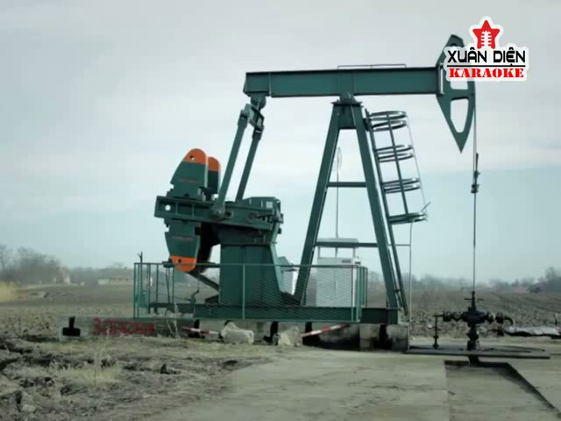
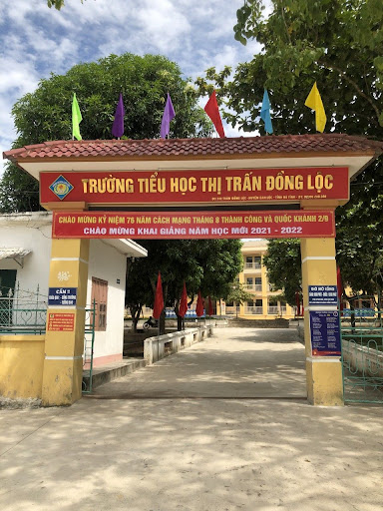

Slide 3

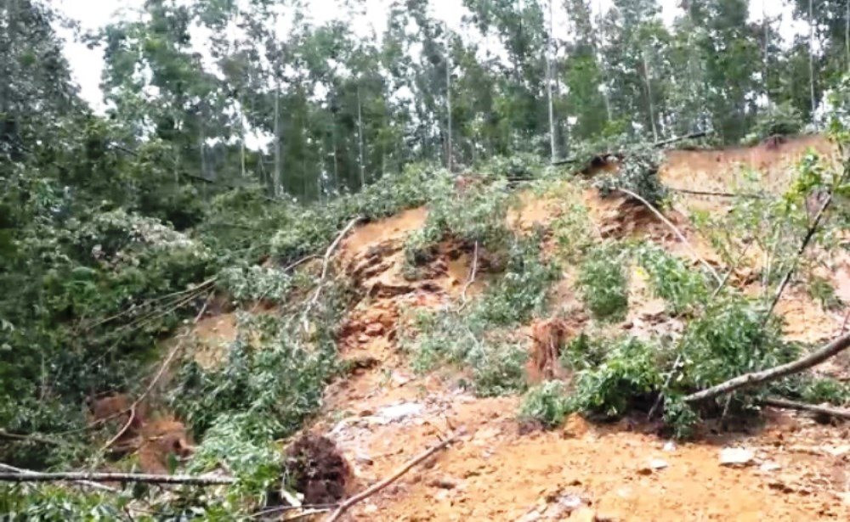
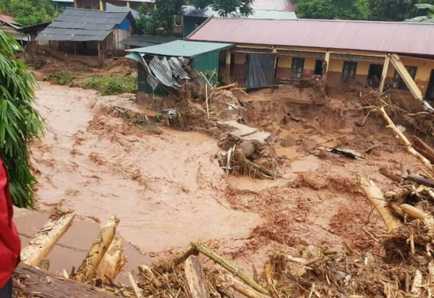
Quan sát các hình sau, cho biết điều gì xảy ra đối với đất và cây khi dòng nước lũ dâng cao và chảy mạnh?

Slide 4


Thứ 4 ngày 7 tháng 8 năm 2024
Khoa học
ĐẤT VÀ BẢO VỆ MÔI TRƯỜNG ĐẤT (Tiết 1)

Slide 5
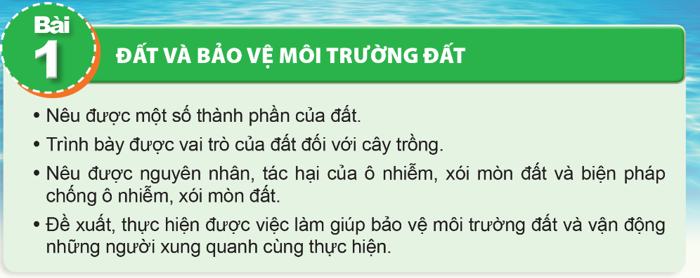
MỤC TIÊU

Slide 6


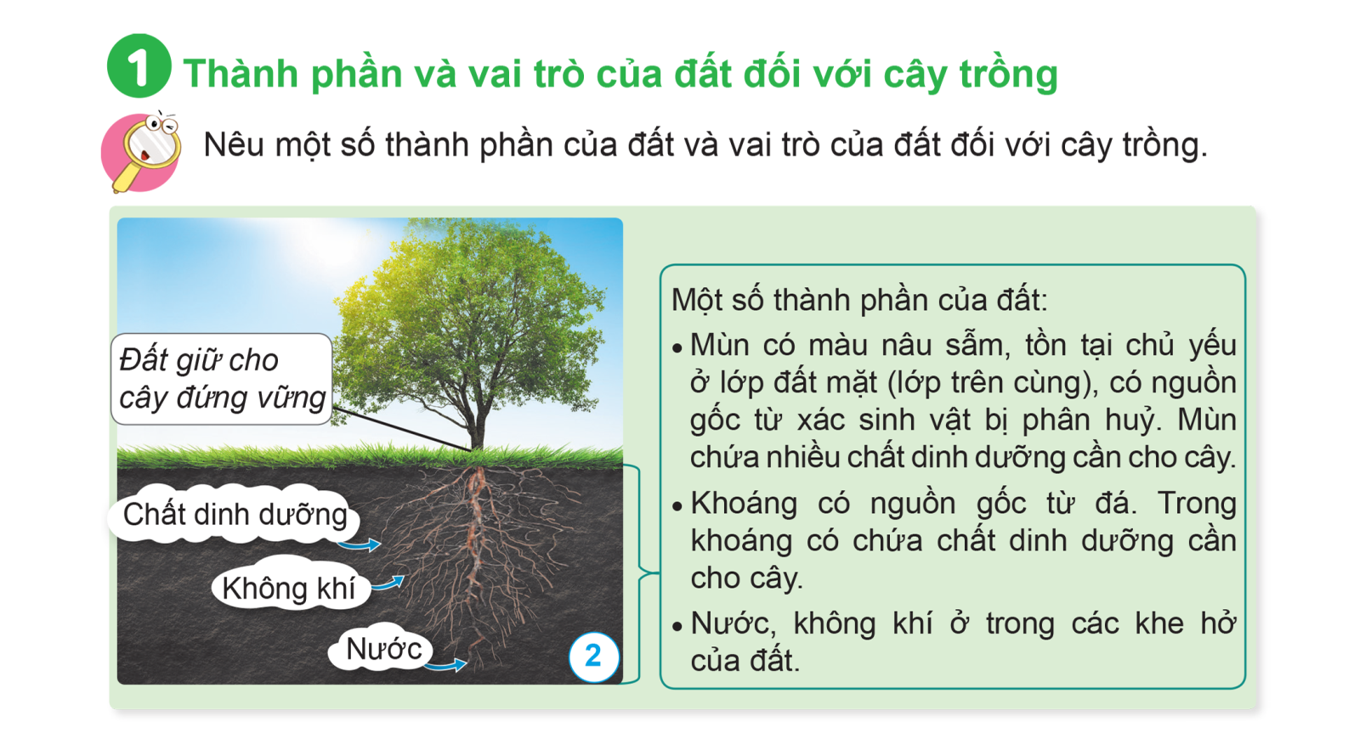

Thành phần và vai trò của đất đối với cây trồng

Slide 7

Hoạt động 1: Quan sát và đọc thông tin ở hình 2: Hãy nêu một số thành phần của đất và vai trò của đất đối với cây trồng.
Thảo luận
nhóm

Slide 8
Một số thành phần của đất:
Nước và không khí
Mùn
Khoáng

Slide 9

Vai trò của đất đối với cây trồng
Đất làm nền cho cây mọc
Đất giúp cây trồng đứng vững
Đất cung cấp chất dinh dưỡng, nước, không khí để nuôi cây

Slide 10
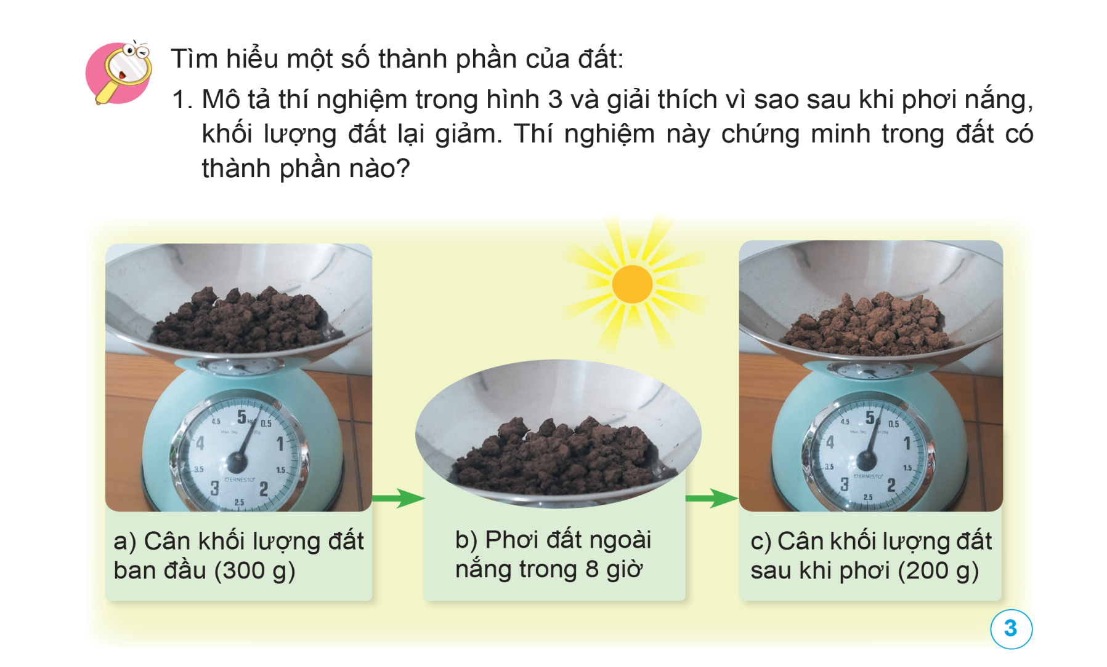
Hoạt động 2: Làm một số thí nghiệm chứng minh thành phần của đất

Slide 11
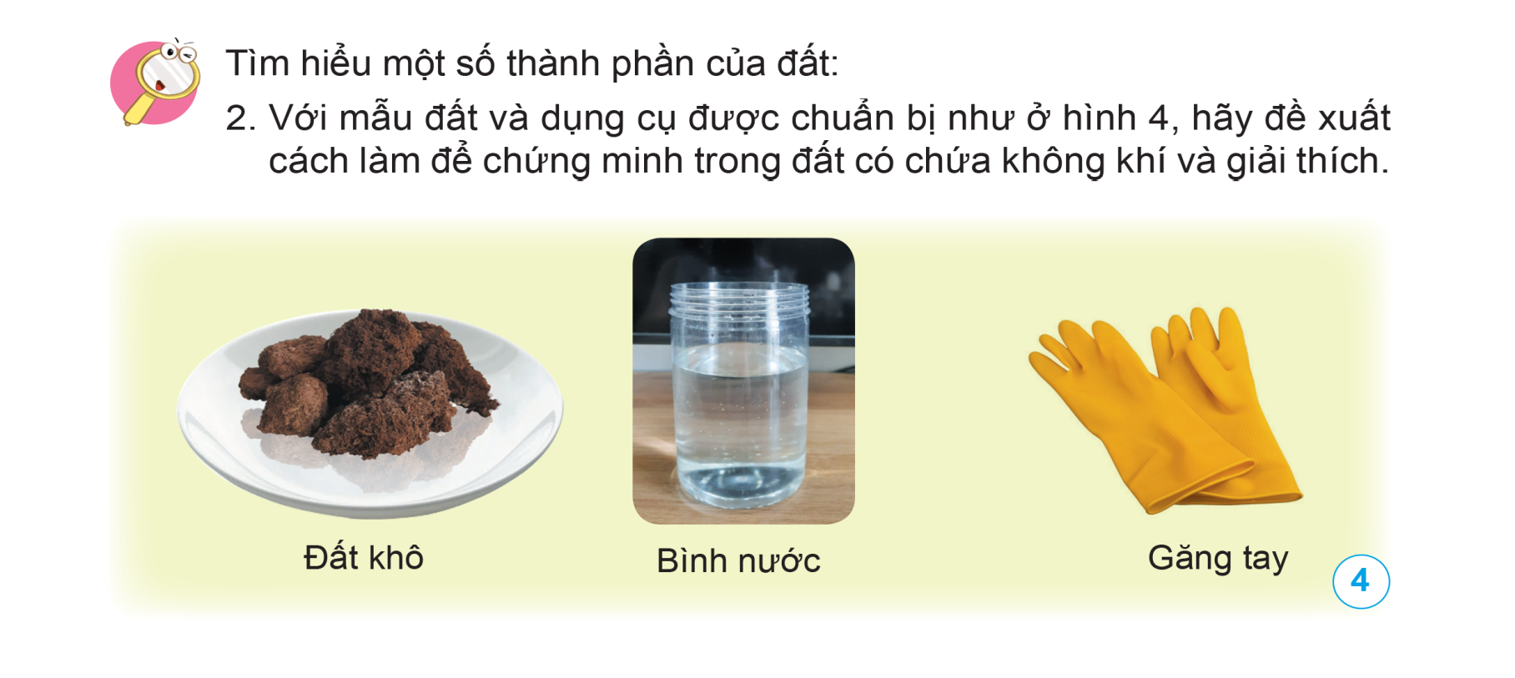

Slide 12
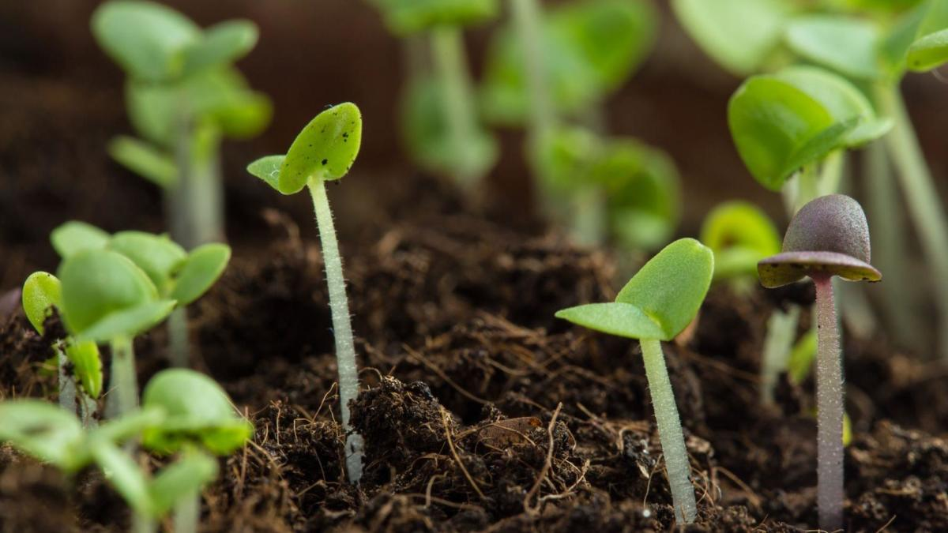
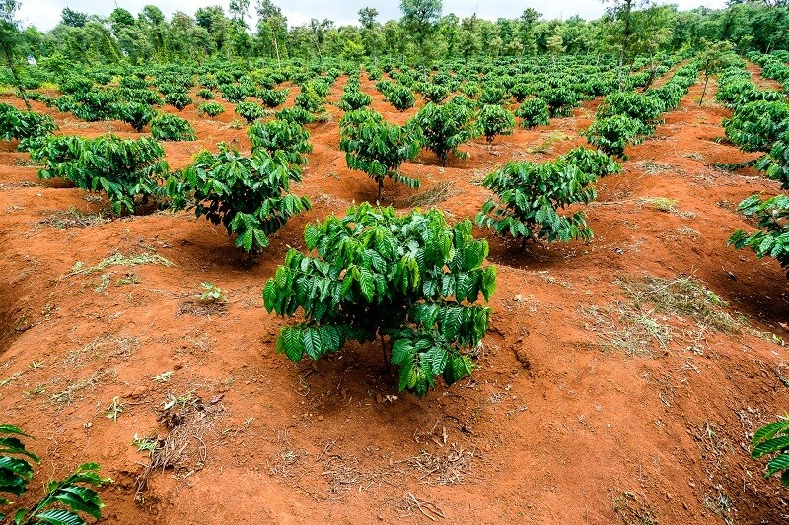
Hoạt động 3: Liên hệ thực tế vai trò của đất đối với cây trồng
Vì sao trong trồng trọt lại cần làm đất tơi xốp? Để giúp đất tơi xốp, ta có thể làm những việc gì?
Thảo luận
nhóm
Đất tơi xốp sẽ giúp cho cây dễ dàng sinh trưởng và phát triển, thấm hút nước tốt.

Slide 13
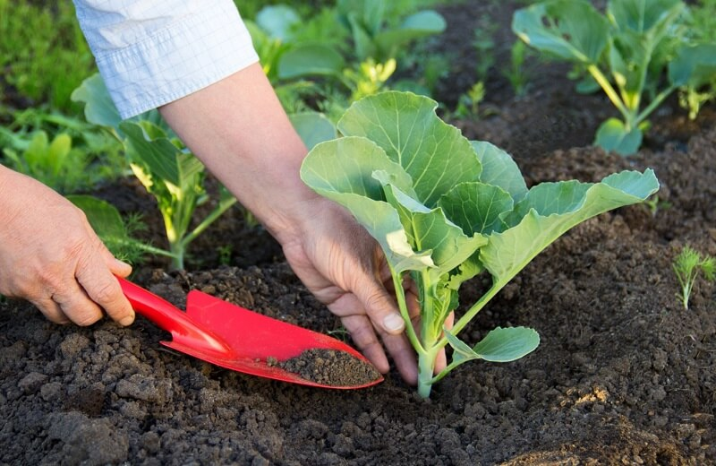
Vun xới gốc cây

Slide 14
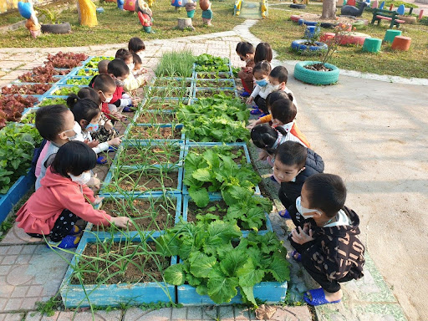
Nhổ cỏ cho cây

Slide 15
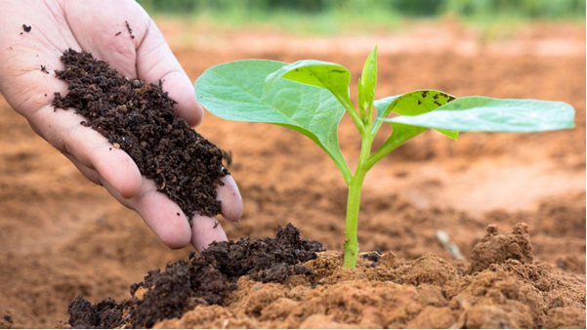
Bón phân hữu cơ

Slide 16

Tiết 1 kết thúc tại đây. Chào tạm biết các em.

